Slide 1
Matematická formulace nákladových funkcí metodou dvou bodů a využitím regresní a korelační analýzy. Příklady využití nákladových funkcí v ekonomické praxi.
Seminář z předmětu „Podniková ekonomika“
1

Slide 2
Náklady
Základní principy:
pojetí nákladů z pohledu finančního účetnictví,
náklady v rámci vnitropodnikového (manažerského) účetnictví,
náklady je nutno odlišit od peněžních výdajů,
Náklady podniku jsou peněžní částky, které podnik účelně vynaložil na získání výnosů.
Jsou finančním ohodnocením spotřeby výrobních faktorů.

Slide 3
Nákladová funkce
Analýza nákladové funkce umožňuje členění nákladů do dvou základních skupin:
fixní (konstantní) náklady,
variabilní (proměnné) náklady.
Uvedené členění nákladů je výsledkem závislosti nákladů na množství (objemu) produkce.
fixní náklady (má se na myslí celková výše fixních nákladů za určité období) jsou vůči změnám objemu produkce netečné.

Slide 4
Závislost fixních nákladů na množství (objemu ) produkce

Slide 5
Variabilní náklady

Slide 6
Metody pro stanovení parametrů nákladových funkcí
Parametrem (parametry) nákladové funkce se rozumí stanovení (kvantifikace) hodnot variabilních nákladů v (jednotkových) a celkových fixních nákladů F v nákladové funkci.
Platí vztah:
N = N_{V} + F (1)
Dále platí:
N_{V} = v ∙ Q

Slide 7
Metody pro stanovení parametrů nákladových funkcí
N = v · Q + F
kde:
v variabilní náklady vztažené na jednotku produkce (jednotkové variabilní náklady) [Kč/ks,m,kg…]
Q množství (objem, masa) produkce [ks,m,kg…]
F celková výše fixních nákladů za příslušné období [Kč]

Slide 8
Metody pro stanovení parametrů nákladových funkcí
Přehled vybraných metodických postupů k stanovení matematické (grafické) formy nákladové funkce:
klasifikační analýza (expertní analýza),
metoda dvou období,
grafické řešení (bodový diagram),
metoda dvou bodů.
regresní a korelační analýza,
aj.

Slide 9
Měsíční hodnoty produkce a celkových nákladů převzaté z účetnictví podnikatelského subjektu

Slide 10
Nákladová funkce (klasifikační analýza)
Metoda klasifikační analýzy (expertní) je založena na roztřídění jednotlivých nákladových položek do skupin variabilních a fixních (konstantních) nákladů na základě posouzení jejich chování při měnícím se objemu produkce.
Poznámka:
Druhově stejný typ nákladů nemusí být zařazen „jednoznačně a trvale“ do jedné z skupin nákladů.

Slide 11
Nákladová funkce (metoda dvou období)
Metoda dvou období využívá ke konstrukci nákladové funkce pouze dva extremní body ve výrobě. Principem řešení je sestavení rovnice přímky s využitím „souřadnic“ dvou extrémních bodů:
N _{QMIN} = v · Q_{MIN} + F byly dosazeny souřadnice bodu A dle předchozího diagramu A[Q_{MIN},, N_{QMIN} ]
2. N_{QMAX} = v ∙ Q_{MAX} + F byly dosazeny souřadnice bodu B dle předchozího diagramu B[Q_{MAX} , N_{QMAX} ]

Slide 12
Nákladová funkce (metoda dvou období)
B
A

Slide 13
Nákladová funkce (metoda dvou bodů)
Metoda dvou bodů (metoda průměru)
Vyžaduje údaje alespoň za čtyři období. Vstupní údaje se seřadí od největšího objemu výroby k nejmenšímu. Pak se soubor vstupních údajů rozdělí na dvě skupiny, pro každou skupinu se vypočítá průměrný objem výroby za jedno období a průměrné náklady za jedno období.
Vypočtené průměrné hodnoty se dosadí v obou případech do lineárních rovnic o dvou neznámých se zjistí konstanty nákladové funkce. Postup stanovení parametrů nákladové funkce v této fázi výpočtu je shodný s výpočtem dle metody dvou období.

Slide 14
Nákladová funkce (metoda dvou bodů)

Slide 15
Nákladová funkce (metoda regresní a korelační analýzy)
Metoda regresní a korelační analýzy dává nejvěrohodnější výsledky při sestavování nákladové funkce. Její nespornou předností je fakt, že lze nákladové funkce sestrojit i pro nelineární průběh.
S využitím tabulkového programu „Excel“ lze rychle zjistit i korelační koeficient (koeficient spolehlivosti).
Princip metody regresní a korelační analýzy:

Slide 16
Nákladová funkce (metoda regresní a korelační analýzy)
S využitím metody regresní a korelační analýzy lze rovněž stanovit hodnotu korelačního koeficientu r, který čím více se blíží hodnotě 1, tím stanovená nákladová funkce lépe popisuje vývoj (závislost ) nákladů
Výpočet parametrů nákladové funkce metodou regresní a korelační analýzy je poměrně pracný. K výpočtu se využívá následujících vztahů:

Slide 17
Metoda regresní a korelační analýzy

Slide 18
Využití nákladových funkcí v podnikové praxi
Znalost fixních a variabilních nákladů umožňuje posuzovat efektivnost racionalizačních opatření, slouží ke srovnání různých variant technologických postupů.
Jednotlivé varianty se obvykle liší výši svých variabilních i fixních nákladů. (respektive variabilní náklady na jednotku produkce jsou shodné), ale výkon výrobního zařízení umožňuje dosáhnout vyšší objem produkce na „výkonnějším“ novém zařízení.

Slide 19
Příklad č. 1/1

Slide 20
Příklad č. 1/1 Metodou dvou bodů a s využitím údajů uvedených v tabulce, stanovte matematickou podobu nákladové funkce pro měsíční období.

Slide 21
Příklad č. 1/2 Upravte nákladovou funkci sestavenou dle bodu ad a) tak, aby byla použitelná pro kvartální hodnocení.

Slide 22
Příklad č. 1/3 S jakým výsledkem hospodaření může kalkulovat management firmy za předpokladu, že měsíční produkce (Q_{MĚSÍC}) bude v objemu 4 500 m² podlahových dílců?

Slide 23
Příklad č. 2/1

Slide 24
Příklad č. 2/1

Slide 25
Příklad č.2/1

Slide 26
Příklad č. 3/1

Slide 27
Příklad č. 3/1a Metoda dvou období

Slide 28
Příklad č. 3/b Metoda dvou bodů

Slide 29
Příklad č. 3/b Metoda dvou bodů

Slide 30
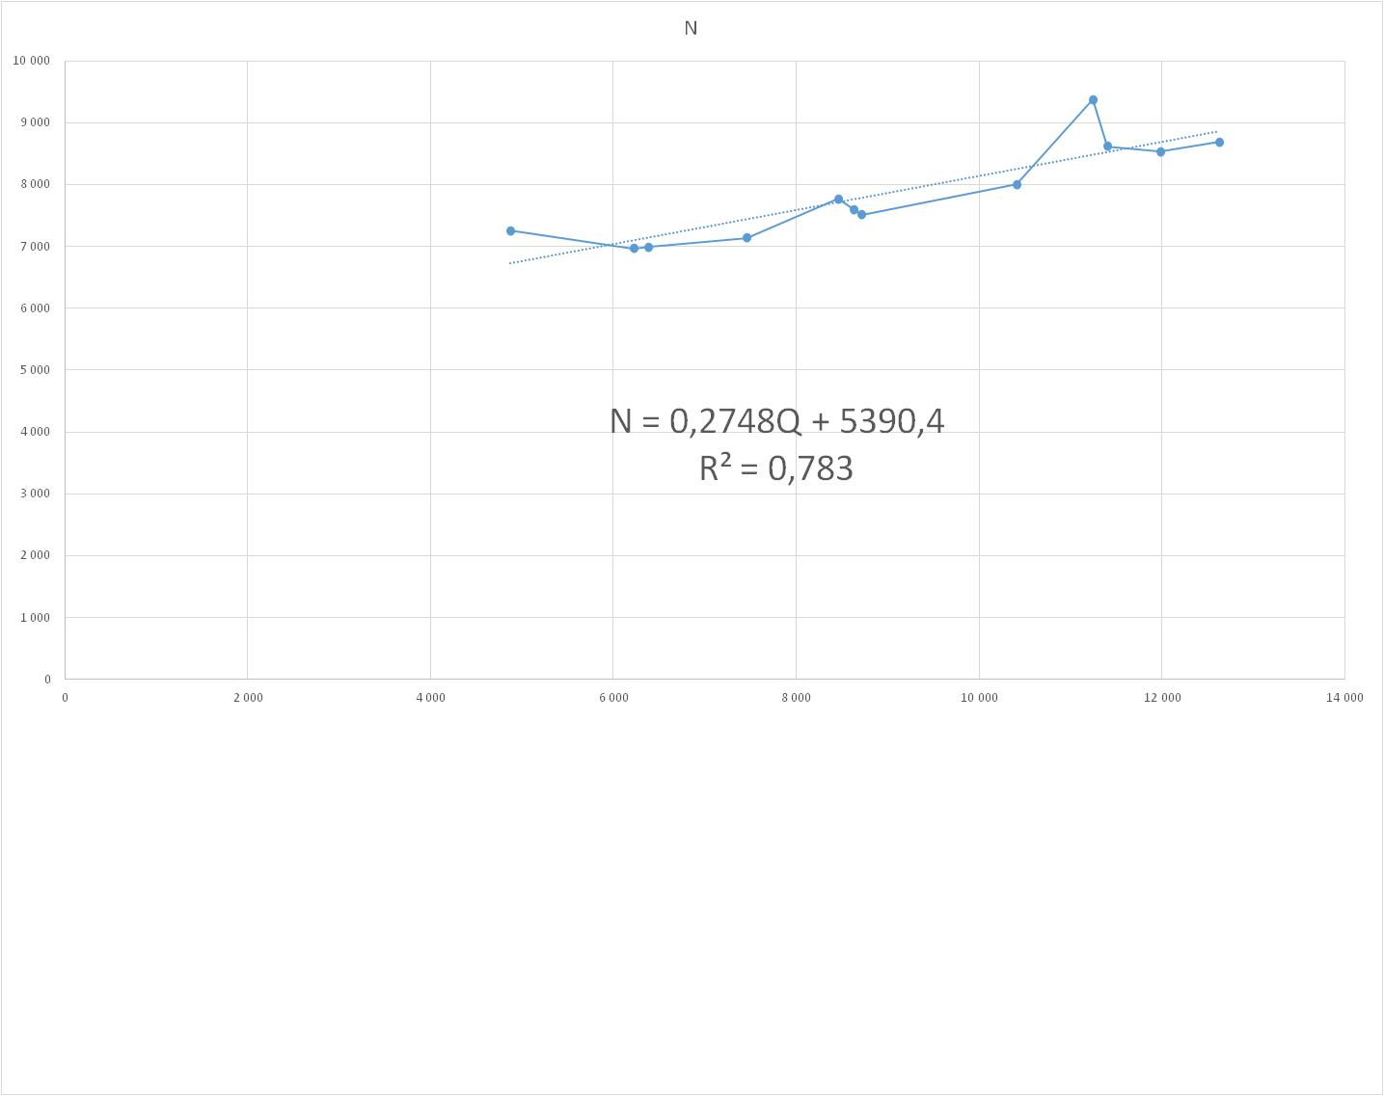
Příklad č. 3/c Regresní a korelační analýza

Slide 31
Příklad č. 3/c Regresní a korelační analýza

Slide 32
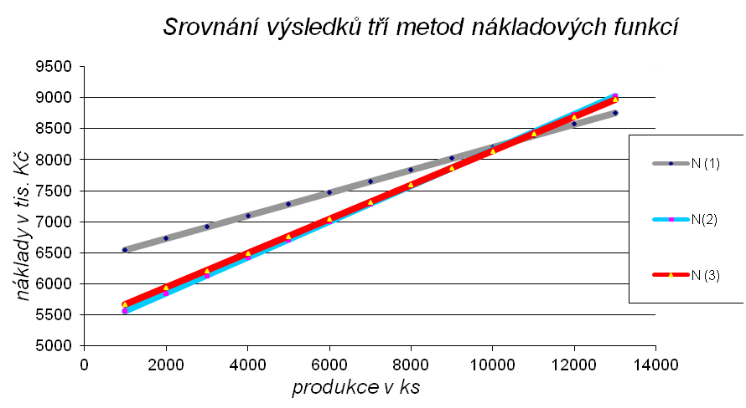
Příklad č. 3/d Nákladové funkce dle jednotlivých metod porovnejte a výsledky okomentujte

Slide 33
Příklad č. 4/1

Slide 34
V rámci projektu „Výstavba kabelové sítě“ máte rozhodnout o volbě varianty pro výkop kabelové přípojky o délce 16 m a hloubce 120 cm mezi následujícími možnostmi: Výkop provést pásovým minibagrem, jehož ekonomické parametry jsou následující: cena výkopu za 1 m o hloubce 120 cm činí 145 Kč/m fixní náklady spojené s dovozem minibagru jsou vyčísleny na 2 750 Kč Výkop zajistit skupinou kopáčů, kteří požadují:cena výkopu za 1 m o hloubce 120 cm činí 350 Kč/m fixní náklady spojené s dovozem skupiny pracovníků jsou vyčísleny na 300 Kč. Úkol: Zakreslete schematicky nákladové funkce obou variant

Slide 35
V rámci projektu „Výstavba kabelové sítě“ máte rozhodnout o volbě varianty pro výkop kabelové přípojky o délce 16 m a hloubce 120 cm mezi následujícími možnostmi: Výkop provést pásovým minibagrem, jehož ekonomické parametry jsou následující: cena výkopu za 1 m o hloubce 120 cm činí 145 Kč/m fixní náklady spojené s dovozem minibagru jsou vyčísleny na 2 750 Kč Výkop zajistit skupinou kopáčů, kteří požadují:cena výkopu za 1 m o hloubce 120 cm činí 350 Kč/m fixní náklady spojené s dovozem skupiny pracovníků jsou vyčísleny na 300 Kč. Úkol: Rozhodněte, kterou variantu zvolíte pro vlastní výkop kabelové přípojky

Slide 36
V rámci projektu „Výstavba kabelové sítě“ máte rozhodnout o volbě varianty pro výkop kabelové přípojky o délce 16 m a hloubce 120 cm mezi následujícími možnostmi: Výkop provést pásovým minibagrem, jehož ekonomické parametry jsou následující: cena výkopu za 1 m o hloubce 120 cm činí 145 Kč/m fixní náklady spojené s dovozem minibagru jsou vyčísleny na 2 750 Kč Výkop zajistit skupinou kopáčů, kteří požadují:cena výkopu za 1 m o hloubce 120 cm činí 350 Kč/m fixní náklady spojené s dovozem skupiny pracovníků jsou vyčísleny na 300 Kč. Úkol: Při jaké délce výkopu kabelové přípojky bude lhostejno, kterou variantu zvolíte?

